Slide 1
anORB
Middleware Orientado a Objeto
Guilherme Kely de Melo Oliveira (gkmo)
Henrique Borges Alencar Siqueira (hbas)
Igor L Marques (irlm)

Slide 2
Conceitos
ORB - Object Request Broker, é um software que permite objetos se descobrirem dinamicamente e interagirem através de máquinas sistemas operacionais e redes.

Slide 3
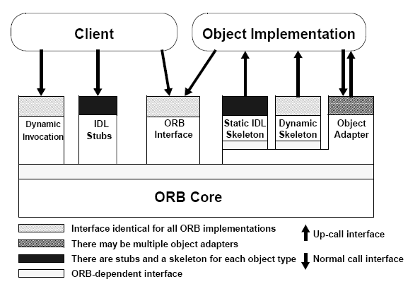
Arquitetura

Slide 4
Objetivo do projeto
Fazer com que um cliente se comunique com um servidor CORBA de terceiros utilizando anORB.
  Implementar um Stub (a partir de uma interface)
  Implementar o Marshalling e Unmarshalling
  Implementar o protocolo IIOP.

Slide 5
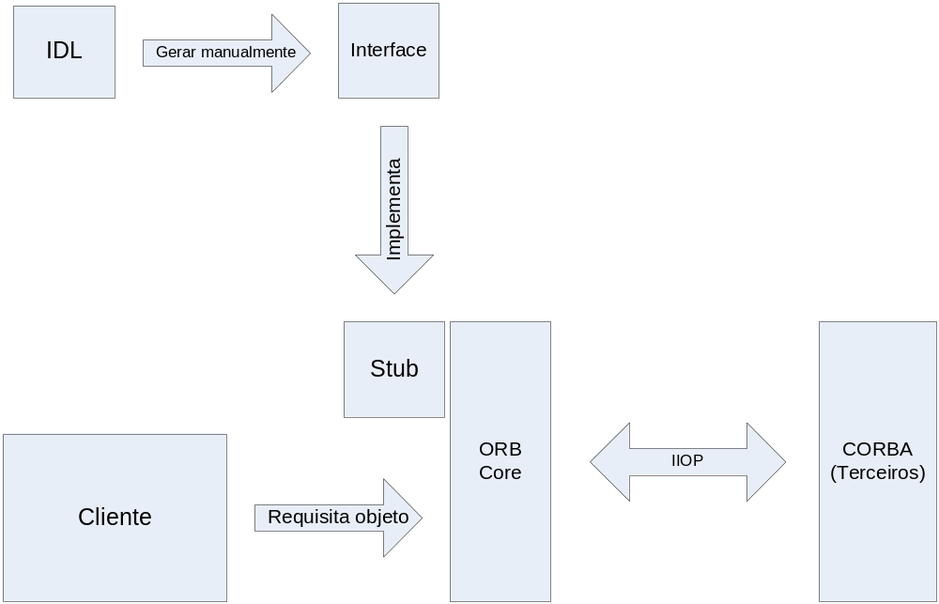
Componentes

Slide 6
Dúvidas?

